Slide 1
Multiverso
Palestrante: Priscila Mendes
Email: priscila.silva.mendes@usp.br

Slide 2
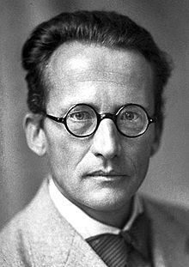
Um pouco sobre...
Conjunto de universos onde o nosso Universo está incluso
Diversas vertentes (cosmologia, quântica, ficção científica, game, psicologia, religião, etc.)
“universo paralelo”, “universo alternativo”, “outros universos”, “realidade alternativa”, etc.
Erwin Schrödinger em Dublin 1952
Erwin Schorödinger (1933)

Slide 3
Universos com várias possibilidades de existência e/ou combinações dessas
Possível viagem entre esses universos (black ‘n White holes)
Vários Big Bangs
Muitos mundos (quântica) ??
Teoria das Cordas

Slide 4
Possibilidades
Tunelamento quântico (Big Bang)
Inflação cósmica (caótica)
I - “Pocket universes” – Universo infinito
II - Inflação Caótica – muitos universos no mesmo espaço-tempo

Slide 5
III – universos em diferentes “espaço-tempo” (Hilbert space), muitos mundos (quântica)
IV – universos providos pela matemática (?)
Teoria das Cordas – dimensões ${10}^{500}$ formas
Expansão eterna e energia escura
Diferentes leis físicas
Buraco de Minhoca

Slide 6
Teoria das cordas, apenas um pouco...
https://www.youtube.com/watch?v=WWnHgiC4HM8 (00:18)

Slide 7
Aceitação
- Stephen Hawking, Brian Greene, Michiu Kaku, Neil deGrasse Tyson
- Marcelo Gleiser, Roger Penrose, Steven Weinberg, Paul Davis
Não há experimentos possíveis
Observação não existente (radiação cósmica de fundo)
Discussão filosófica
“Navalha de Occan”

Slide 8
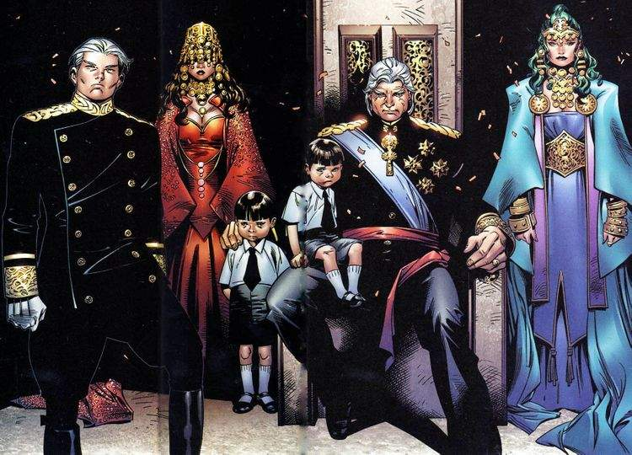
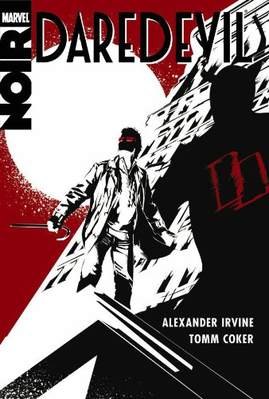
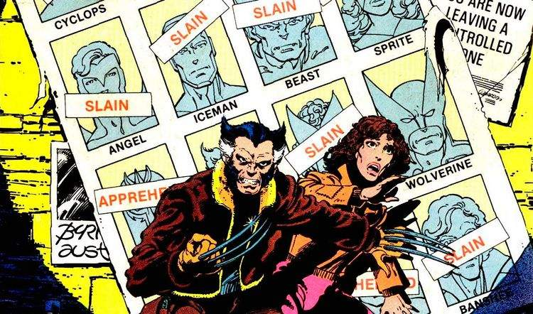
Na realidade não, mas...
Marvel
Dinastia M
Universo Noir
Dias de um futuro esquecido

Slide 9
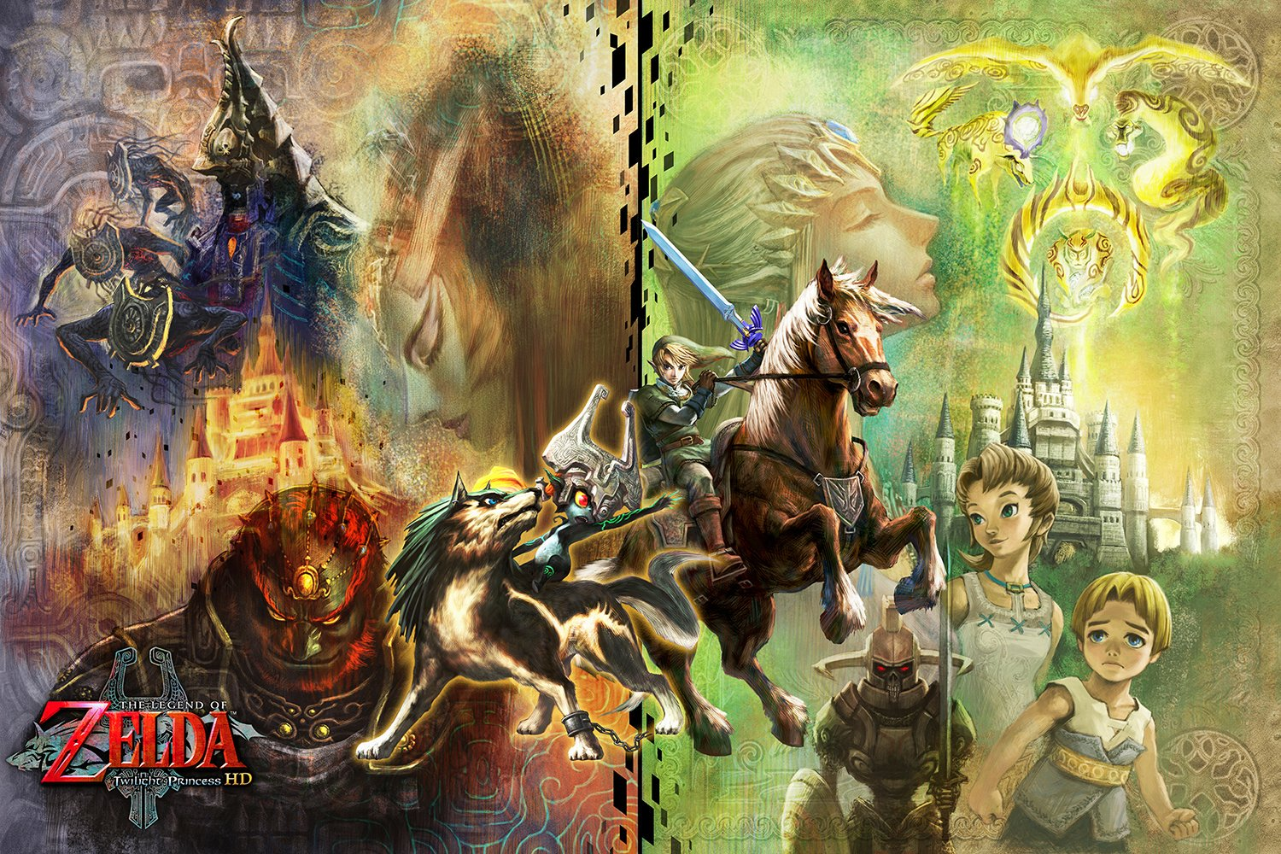
Jogos
Dark world White World

Slide 10
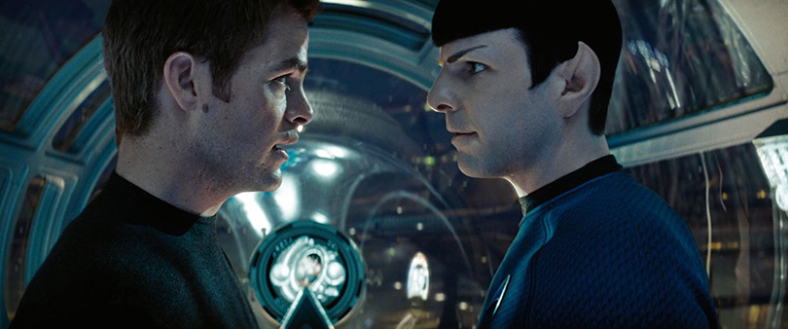
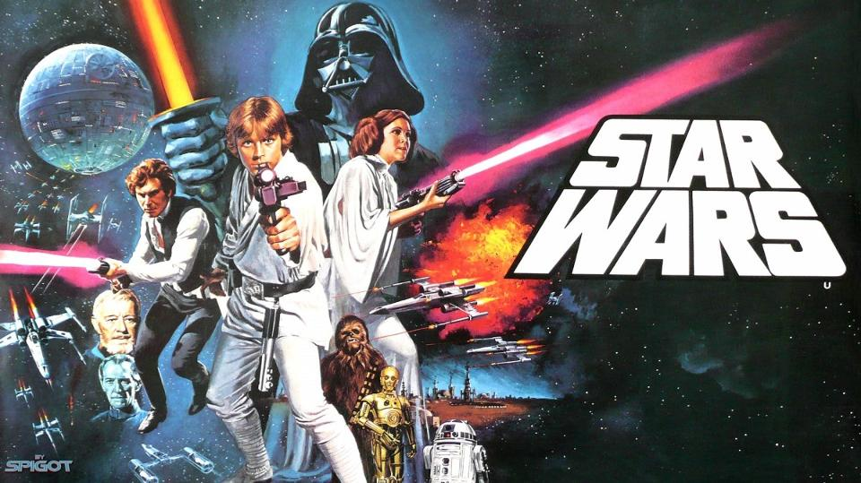
Filmes

Slide 11
E aí, como prefere o seu universo??
Obrigada!!! ☺

Slide 12
Sugestões de temas?
Caixinha de sugestões na entrada!!!

Slide 13
Dúvidas?
Priscila Mendes
Email: priscila.silva.mendes@usp.br

